Slide 1
Αποκαλυπτόμενοι μπροστά στη γέννηση:
η νέα ζωή μέσα από τον φωτογραφικό φακό
Μ. Γιάνναρη & Α.Χ. Λάζαρης
Ανθρωπιστικές Αξίες και σύγχρονη Ιατρική (MED2135)

Slide 2



.
Ο έρωτας
Το αρχιπέλαγος
Κι η πρώρα των αφρών του
Κι οι γλάροι των ονείρων του
Στο πιο ψηλό κατάρτι του ο ναύτης ανεμίζει
Ένα τραγούδι
Ο έρωτας
Το τραγούδι του
Κι οι ορίζοντες του ταξιδιού του
Κι η ηχώ της νοσταλγίας του
Στον πιο βρεμένο βράχο της η αρραβωνιαστικιά προσμένει
Ένα καράβι
Ο έρωτας
Το καράβι του
Κι η αμεριμνησία των μελτεμιών του
Κι ο φλόκος της ελπίδας του
Στον πιο ελαφρό κυματισμό του ένα νησί λικνίζει
Τον ερχομό.
Οδυσσέας Ελύτης - Το τραγούδι του αρχιπελάγους

Slide 3
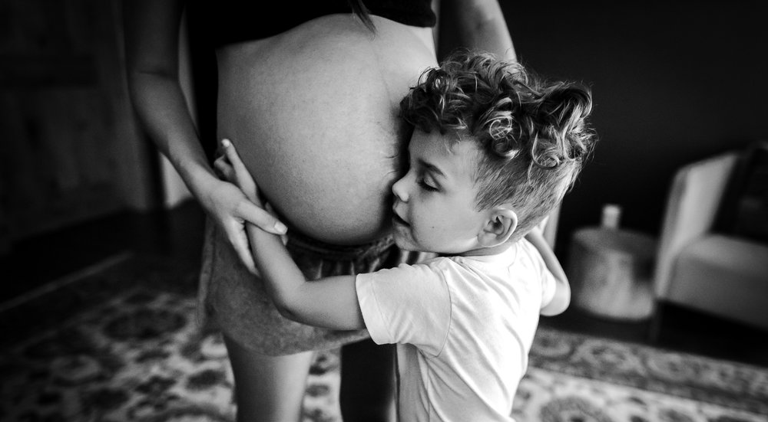
Η σύλληψη της ζωής μας παρακινεί να διασχίσουμε τον λαβύρινθο της υπαρξιακής έρευνας και του ηθικού στοχασμού. Στον πυρήνα του βρίσκεται το βαθύ ερώτημα του πότε αρχίζει η ζωή, ένα αίνιγμα που συνυφαίνεται με ευρύτερους μεταφυσικούς προβληματισμούς.

Slide 4
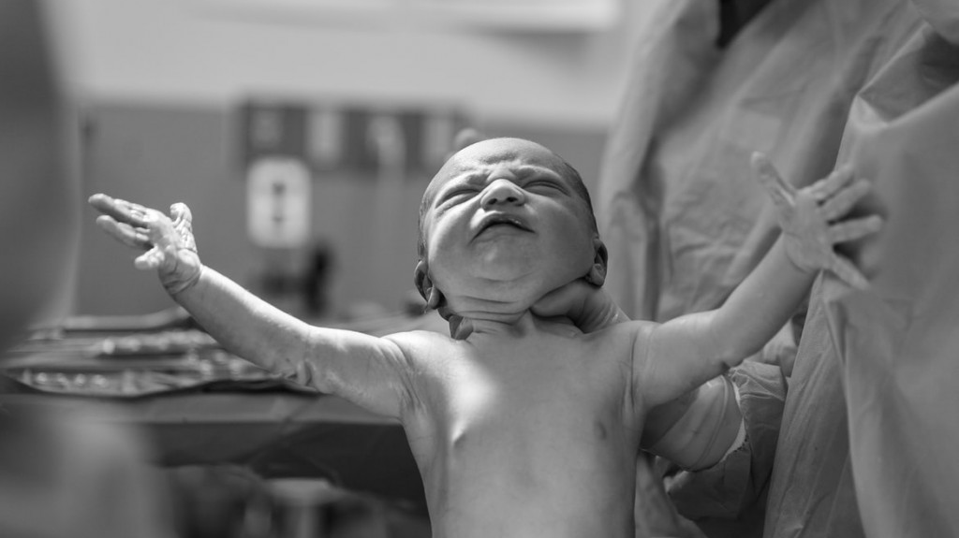
Οι υπαρξιστές στοχαστές καταπιάνονται με ερωτήματα σχετικά με την εγγενή αξία της ζωής και την ευθύνη να την εμποτίσει με σημασία.
Οι θρησκευτικές προσεγγίσεις εμποτίζουν τον λόγο με έννοιες του θείου σκοπού και της ιερότητας όλης της ζωής.

Slide 5
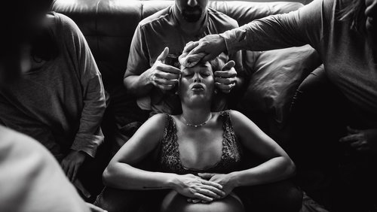

Slide 6
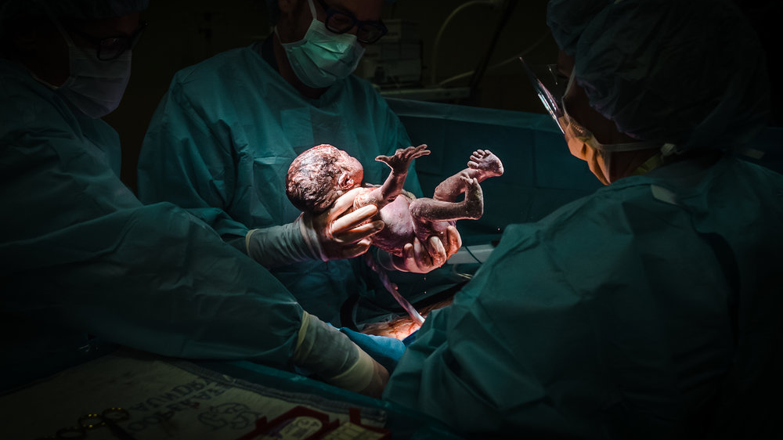

Slide 7
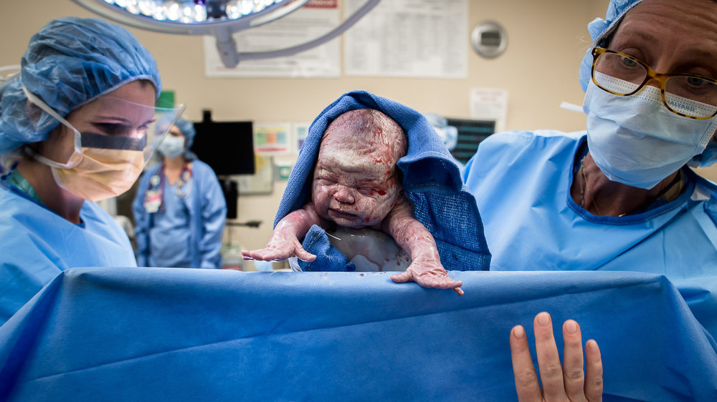

Slide 8
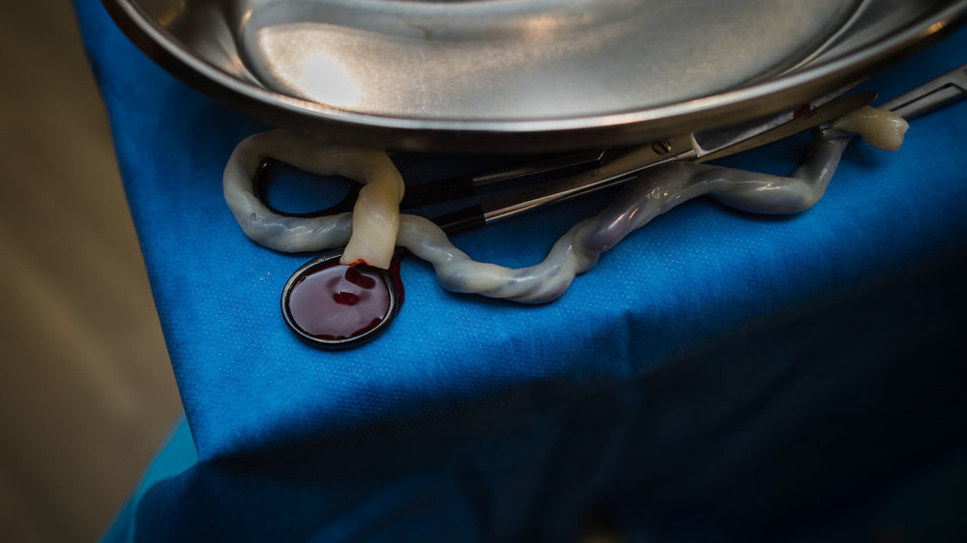

Slide 9
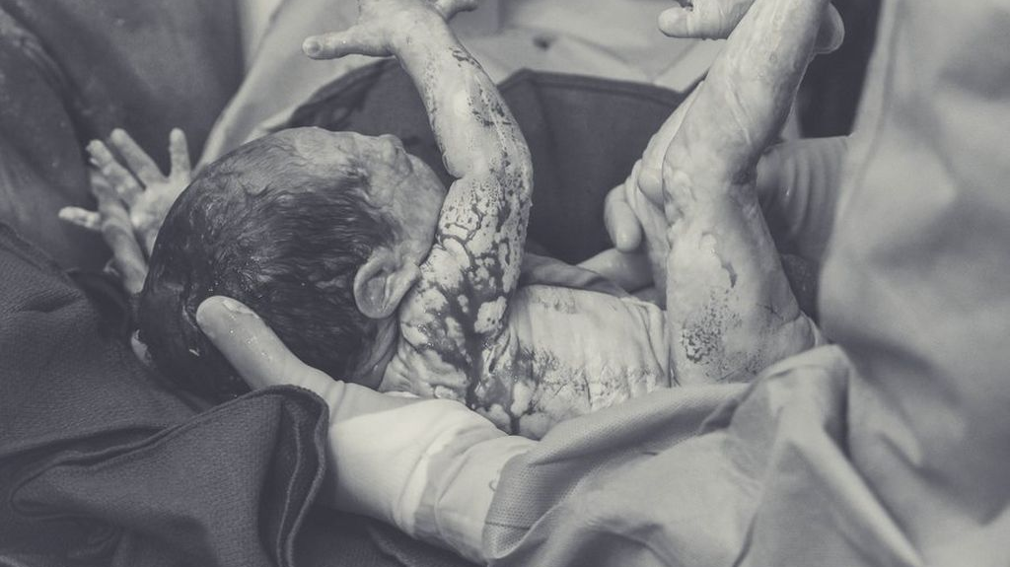
Η θέαση ενός νεογέννητου βρέφους προκαλεί βαθιά συναισθήματα που υπερβαίνουν τα πολιτισμικά, γλωσσικά και ατομικά όρια.
Είναι μια σπλαχνική συνάντηση με την πιο αγνή ενσάρκωση της νέας ζωής.
Μια απερίγραπτη ανάμιξη δέους, τρυφερότητας και θαυμασμού.

Slide 10
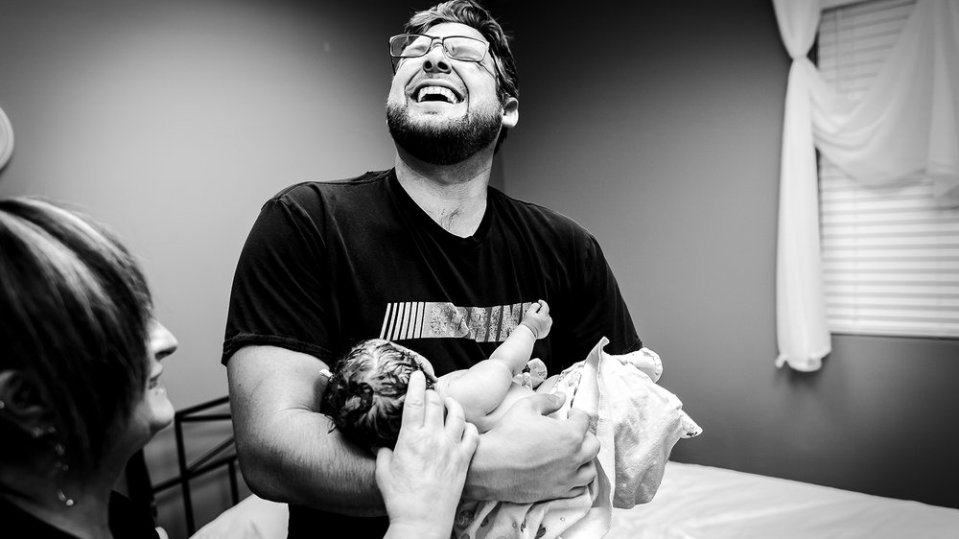

Slide 11
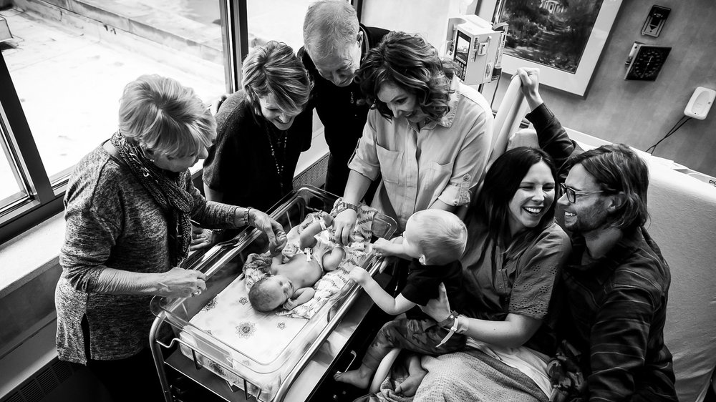
Η κοινή χαρά εκτείνεται πέρα από τους οικογενειακούς δεσμούς, αντηχώντας μια συλλογική αναγνώριση του θαύματος
της γέννησης.

Slide 12
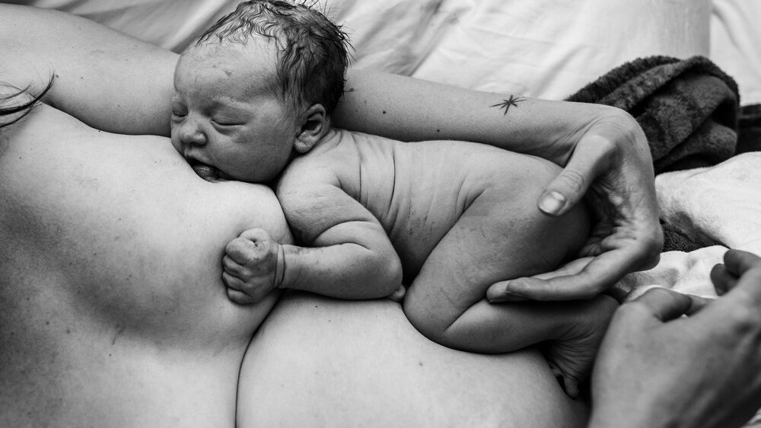

Slide 13
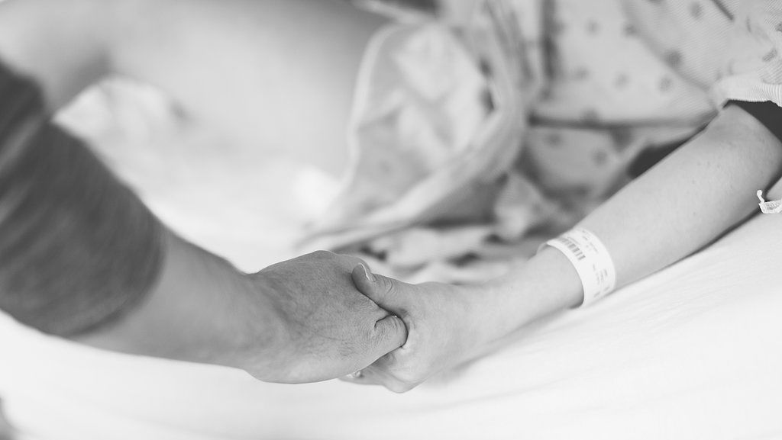

Slide 14
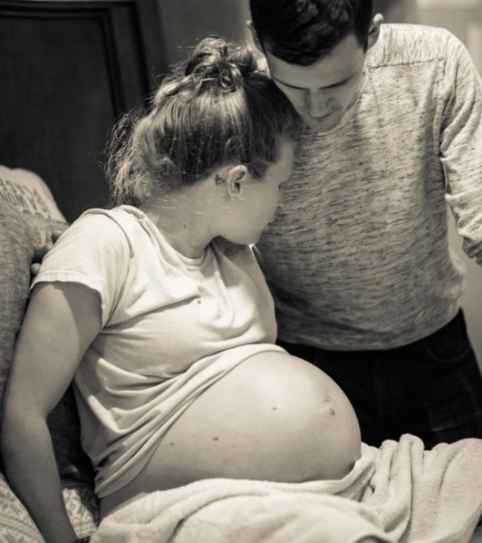
Η αίθουσα τοκετού γίνεται ένας χώρος κοινής ευτυχίας καθώς τα μέλη της οικογένειας, το ιατρικό προσωπικό και οι ίδιοι οι νέοι γονείς γιορτάζουν την άφιξη μιας νέας ζωής.
Ο γιατρός, έχοντας αποτελέσει αναπόσπαστο μέρος αυτής της μεταμορφωτικής στιγμής, μπορεί να συμμετάσχει στην αγαλλίαση και την αίσθηση της κατάπληξης.

Slide 15
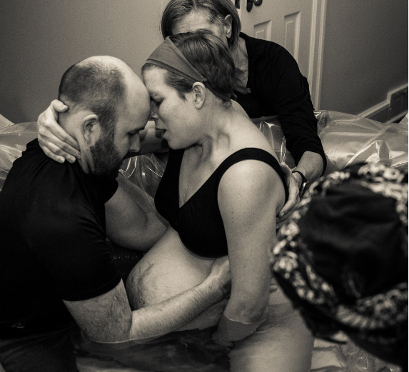
Ο τοκετός στο νερό είναι μια εναλλακτική μέθοδος φυσικού τοκετού.
Το νερό έχει μοναδικές ιδιότητες όσον αφορά στη διαχείριση του πόνου.
Με την χρήση του νερού παράγονται ενδορφίνες.
Τα νεογνά που γεννιούνται μέσα στο νερό είναι πιο ήρεμα, κλαίνε λιγότερο και έχουν καλύτερη επαφή με τη μητέρα και το περιβάλλον τους αμέσως μετά τη γέννα.

Slide 16
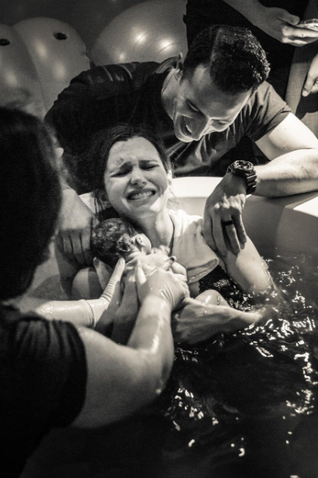
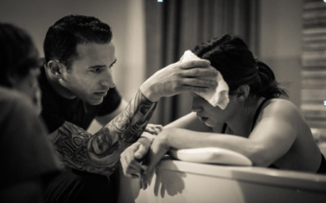

Slide 17
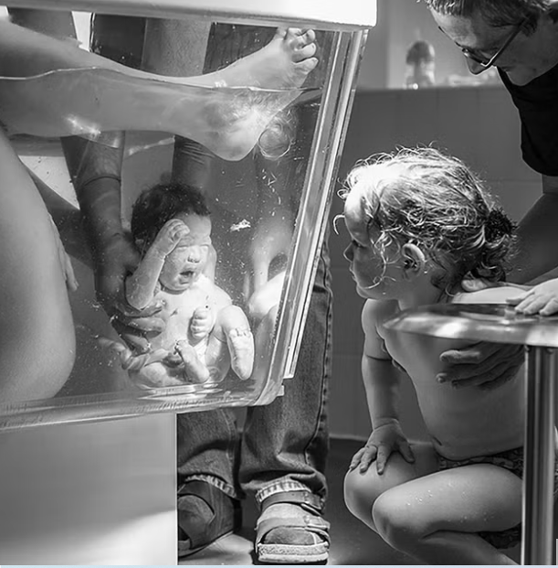

Slide 18
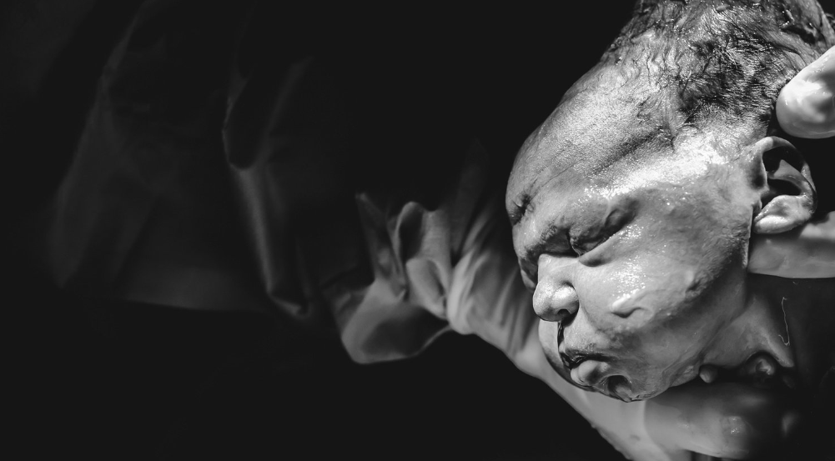

Slide 19
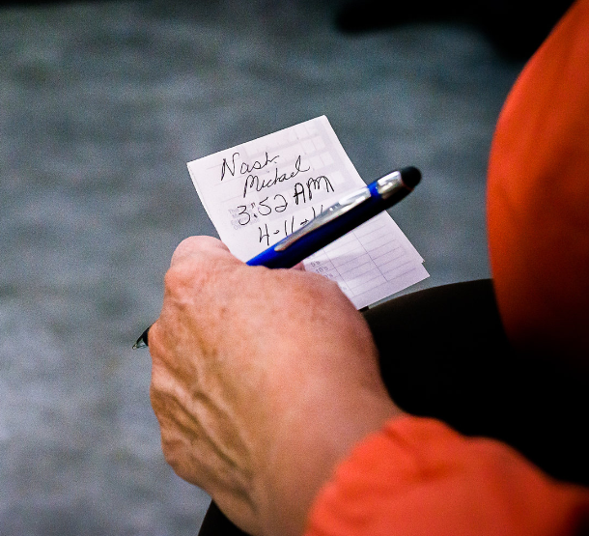
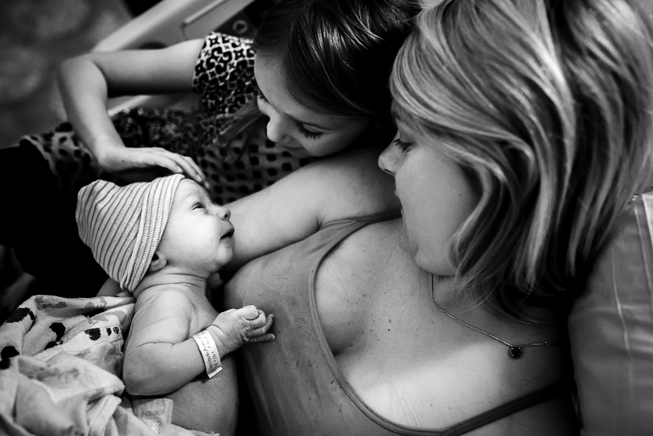

Slide 20
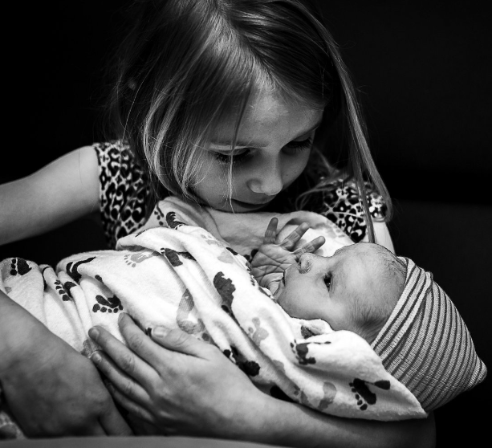

Slide 21
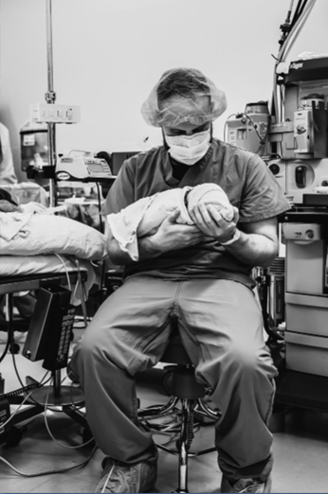
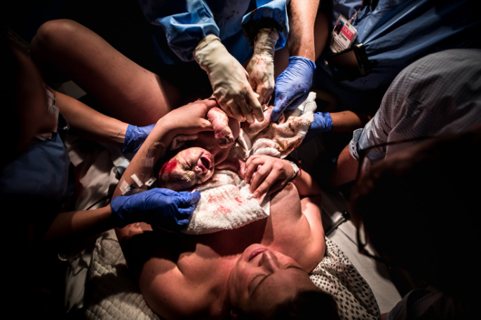

Slide 22
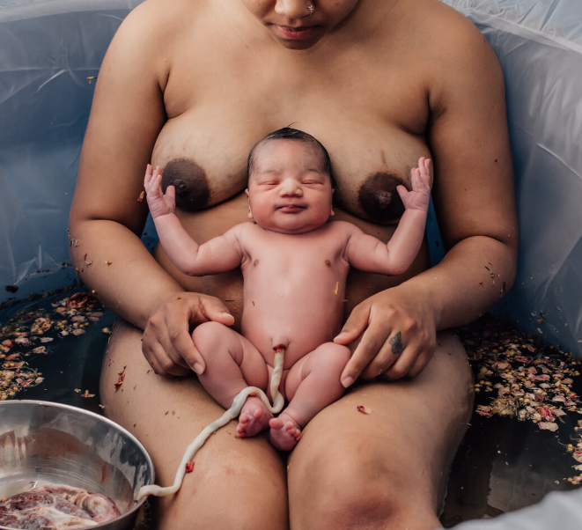

Slide 23
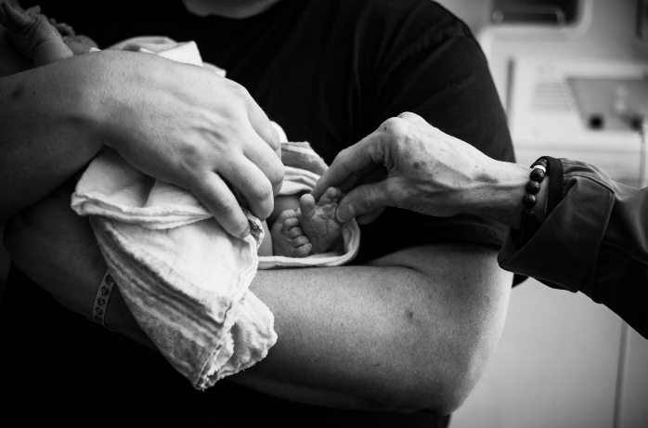
Ανδρέας Εμπειρίκος
Τριαντάφυλλα στο παράθυρο
Σκοπός της ζωής μας είναι η αγάπη.
Σκοπός της ζωής μας είναι η ατελεύτητη μάζα μας.
Σκοπός της ζωής μας είναι η λυσιτελής παραδοχή της ζωής μας και της κάθε μας ευχής εν παντί τόπω εις πάσαν στιγμήν εις κάθε ένθερμον αναμόχλευσιν των υπαρχόντων.
Σκοπός της ζωής μας είναι το σεσημασμένον δέρας της υπάρξεώς μας.
(Υψικάμινος)

Slide 24
